Slide 1
Představení Centra pro regionální rozvoj České republiky
Seminář pro SC 2.4 Zvýšení kvality a dostupnosti infrastruktury pro vzdělávání a celoživotní učení
Kolová výzva č. 46 Infrastruktura základních škol
Kolová výzva č. 47
Infrastruktura základních škol (SVL)
Ing. Renáta Marková
15. 09. 2016

Slide 2
Role Centra v IROP
Centrum je státní příspěvková organizace zřízená Zákonem č. 248/2000 Sb., o podpoře regionálního rozvoje, a řízená Ministerstvem pro místní rozvoj ČR.
Zprostředkující subjekt IROP:
konzultace před a po vyhlášením výzvy (specialisté pro SC 2.4),
příjem žádostí o podporu (přes MS2014+),
hodnocení žádostí o podporu,
administrace změn v projektech,
administrativní ověření zpráv o realizaci projektu vč. kontroly žádostí o platbu,
administrativní ověření zpráv o udržitelnosti,
provádění kontrol na místě v průběhu hodnocení/realizace/udržitelnosti projektu,
další činnosti (např. pořádání krajských seminářů k výzvám).
Centrum sídlí v Praze (U Nákladového nádraží 3144/4, 130 00 Praha 3 – Strašnice) a v jednotlivých krajských městech má své pobočky (oddělení) – blíže viz kontakty na www.crr.cz.

Slide 3
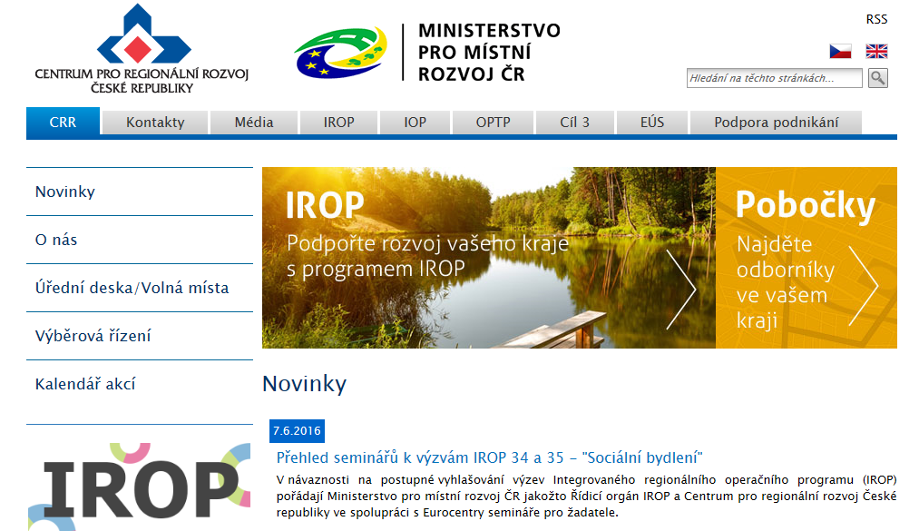
www.crr.cz

Slide 4
Webová aplikace IS KP14+ (Informační Systém Konečného Příjemce)
Seminář pro SC 2.4 Zvýšení kvality a dostupnosti infrastruktury pro vzdělávání a celoživotní učení
Kolová výzva č. 46 Infrastruktura základních škol
Kolová výzva č. 47
Infrastruktura základních škol (SVL)
Ing. Renáta Marková
15. 09. 2016

Slide 5
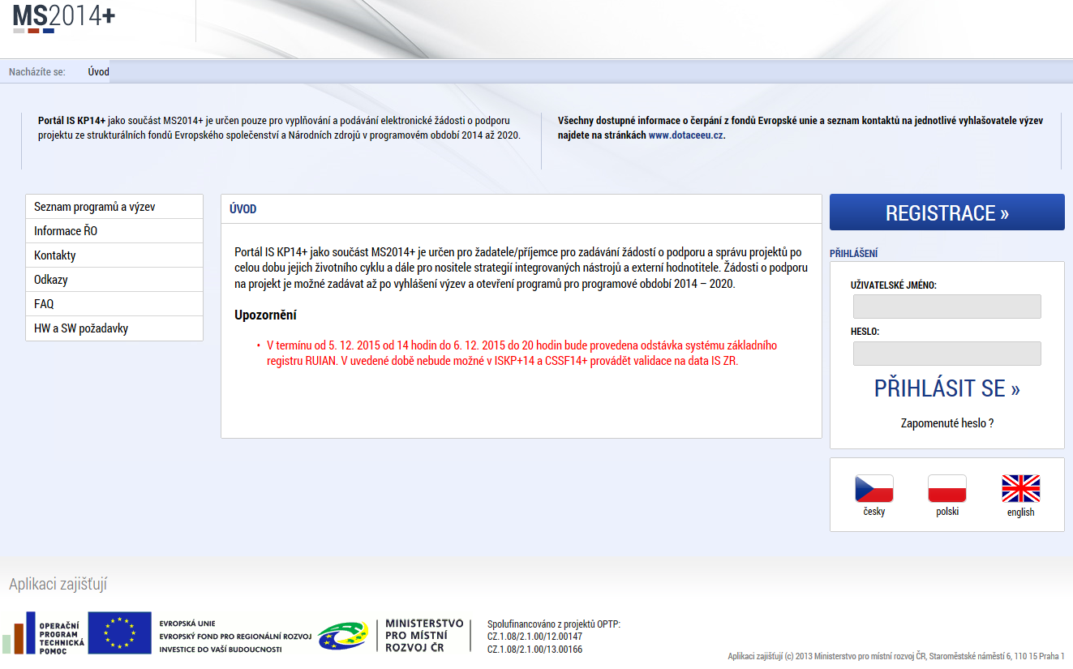
Portál IS KP14+
Webová aplikace pro žadatele o podporu z Evropských strukturálních a investičních fondů (ESIF) v období 2014-2020 - https://mseu.mssf.cz/

Slide 6
Portál IS KP14+
Prostřednictvím IS KP14+ probíhá podání úloh:
žádost o podporu,
žádost o platbu – průběžná, závěrečná,
zprávy o realizaci - průběžná, závěrečná (termíny podání ZoR se v IS KP14+ zobrazí po schválení právního aktu, žadatel obdrží depeši s upozorněním na blížící se termín podání),
žádosti o změnu - ze strany příjemce i ze strany Centra (ŘO),
zprávy o udržitelnosti projektu - za každý rok - průběžná, závěrečná.
Veškerá komunikace mezi žadatelem a manažerem projektu po registrace žádosti o podporu musí probíhat formou depeší.
Podání všech úloh je pouze elektronické prostřednictvím IS KP14+.

Slide 7
HW a SW požadavky
Pro bezproblémový chod doporučujeme nejnovější verzi prohlížeče Internet Explorer, tj. aktuálně verze 11.
K podepsání úloh je vyžadován kvalifikovaný elektronický podpis. Aby bylo možné úlohy podepsat, je nutné mít na počítači nainstalovanou aplikaci MS Silverlight a balíček TescoSW Elevated TrustTool, který slouží pro přístup k podpisovým certifikátům.
Certifikát musí být vydaný akreditovaným poskytovatelem certifikačních služeb dle zákona č. 227/2000 Sb., o elektronickém podpisu, v platném znění, tzn. musí být vydaný některou z podporovaných certifikačních autorit (Postsignum, I.CA, eIdentity). Např. služby PostSignum jsou dostupné se službami Czech POINT.
Certifikát si zajišťují a obnovují uživatelé MS2014+ na vlastní náklady u akreditovaného poskytovatele.
Instalační balíček TescoSW Elevated TrustTool naleznete v MS2014+ na záložce HW a SW požadavky.
Na záložce „FAQ“ (podzáložka „FAQ elektronický podpis“) jsou k dispozici principy práce s certifikáty.

Slide 8
Užitečné informace
Žadatel by měl mít vždy přístup do portálu s rolí správce přístupů. Pouze s touto rolí lze přidávat/odebírat další uživatele (čtenář, editor, signatář, zmocněnec).
K podepisování všech nebo určitých úloh je možné zmocnit jinou osobu plnou mocí, která se nahraje do IS KP14+ na záložku plné moci.
Informace o stavu projektu včetně výsledků hodnocení projektu se žadatel/příjemce dozví přes systém.
Právní akt – Registrace akce a Rozhodnutí o poskytnutí dotace/Registrace akce a Stanovení výdajů na financování akce OSS/Dopis včetně podmínek bude příjemci zpřístupněn taktéž pouze přes systém.
Doporučujeme si v IS KP14+ nastavit notifikace na telefon nebo e-mail, kde budete informováni o události/změně stavu projektu či o případných výzvách k doplnění/vysvětlení.
Depeše se považuje za doručenou dnem odeslání, nikoli dnem přečtení (možnost notifikace na e-mail či sms).
Jednotlivé přílohy není nutné elektronicky podepisovat. Podepisuje se až kompletní žádost o podporu.
Jednotlivé přílohy se nahrávají na záložku „Dokumenty“, případně na jiná místa v žádosti o podporu (týká se plných mocí a veřejných zakázek).

Slide 9
Co Vám pomůže při vyplnění IS KP14+?
Specifická pravidla pro žadatele a příjemce k jednotlivým výzvám (příloha č. 1):
Postup pro podání žádosti o podporu v MS2014+.
II. Obecná pravidla pro žadatele a příjemce (přílohy):
Postup pro zpracování CBA v MS2014+,
Postup zadávání žádosti o změnu v MS2014+,
Postup podání žádosti o přezkum hodnocení v MS2014+.
Edukační videa na portálu www.dotaceeu.cz - ke shlédnutí jednotlivé díly: 1. Představujeme IS KP14+, 2. Jak založit žádost, 3. Vyplnění žádosti I, 4. Vyplnění žádosti II, 5. Zprávy o realizace projektu.
Případné chyby v systému zasílejte kontaktním osobám Centra v jednotlivých krajích (pozice administrátor monitorovacího systému) - přiložte Print Screen chybové hlášky při kontrole na dané záložce, kde se chyba vyskytuje.

Slide 10
Příjem a hodnocení žádostí o podporu v IROP
Seminář pro SC 2.4 Zvýšení kvality a dostupnosti infrastruktury pro vzdělávání a celoživotní učení
Kolová výzva č. 46 Infrastruktura základních škol
Kolová výzva č. 47
Infrastruktura základních škol (SVL)
Ing. Renáta Marková
15. 09. 2016

Slide 11
Příjem žádostí o podporu
Podání žádostí POUZE přes MS2014+, prostřednictvím IS KP14+ (v případě výzvy č. 46 a 47 bude příjem žádostí spuštěn od 29. 9. 2016 od 14.00 hod.; žádosti o podporu je možné v IS KP14+ již připravovat).
Automatická registrace žádosti po podpisu statutárního zástupce/oprávněné osoby (v případě tzv. „ručního podání“ je nutné žádost o podporu po podpisu ještě odeslat k registraci).
Automatické předložení na příslušné krajské oddělení Centra a přidělení registračního čísla.
Žadatel bude depeší informován o přidělených manažerech projektu, kteří budou mít na starosti další administraci projektu a komunikaci se žadatelem (administrace projektu bude probíhat na krajském oddělení Centra, dle místa realizace projektu, s výjimkou samotného hodnocení žádosti o podporu).

Slide 12
Informace pro žadatele o průběhu hodnocení
Žadatel je o průběhu hodnocení své Žádosti o podporu informován z následujících zdrojů (pozn. hodnocení u kolové výzvy začíná až po ukončení příjmu žádostí):
depeše zasílané žadateli prostřednictvím MS2014+ (ISKP14+): systémové depeše, depeše od manažera projektu, od schvalovatele, od specialisty na administraci veřejných zakázek;
informace poskytované z webových stránek Centra.
Centrum pro regionální rozvoj České republiky v zájmu zvýšení informovanosti žadatelů o procesu hodnocení spustilo od 1.9.2016 projekt „Informativní tabulky", ve které najde každý žadatel aktuální informace o stavu jeho Žádosti o podporu z programu IROP a která doplňuje přímou komunikaci přes MS2014+. Od 2. září je ke stažení přímo na webu Centra.
http://www.crr.cz/cs/irop/stav-zadosti/
tabulka aktualizována 1x týdně s uvedením k jakému datu je aktuální,
žadatel musí zadat koncové registrační číslo projektu a Hash kód Žádosti o podporu (informace dostupná v IS KP).

Slide 13
Hodnocení žádostí

Slide 14
Hodnocení žádostí o podporu
Hodnocení žádostí bude zahájeno po ukončení příjmu žádostí o podporu (kolová výzva), tedy od 15. 2. 2017 (ukončení příjmu žádostí je nastaveno na 14. 2. 2017 ve 14:00 hod.).
Fáze hodnocení (provádí Centrum)
kontrola přijatelnosti a formálních náležitostí,
věcné hodnocení,
ex-ante analýza rizik,
ex-ante kontrola.
Hodnocení provádějí pracovníci z jiných krajských poboček.
Fáze výběru projektů (provádí ŘO IROP)
výběr projektu,
příprava a vydání právního aktu.

Slide 15
Kontrola přijatelnosti a formálních náležitostí
Provedena do 24 pracovních dnů od data ukončení příjmu žádostí;
probíhá elektronicky v MS2014+;
kritéria jsou vyhodnocována odpověďmi „ANO“ x „NE“ x „NERELEVANTNÍ“;
napravitelná a nenapravitelná kritéria:
kritéria formálních náležitostí jsou vždy NAPRAVITELNÁ,
obecná a specifická kritéria přijatelnosti jsou rozdělena na kritéria NAPRAVITELNÁ a NENAPRAVITELNÁ,
v případě nesplnění alespoň jednoho kritéria s příznakem NENAPRAVITELNÉ je žádost o podporu vyloučena z dalšího procesu hodnocení.
v případě nesplnění jakéhokoliv NAPRAVITELNÉHO kritéria přijatelnosti a formálních náležitostí, nebo pokud nelze v rámci kontroly přijatelnosti kritérium vyhodnotit, nebo jsou v žádosti uvedeny rozporné údaje, lze žadatele vyzvat k doplnění (max. 2x);
výzvy k doplnění jsou žadateli zasílány formou depeší v MS2014+;
termín pro doplnění – 5 pracovních dní.

Slide 16
Kritéria formálních náležitostí - NAPRAVITELNÁ
1. Žádost je podána v předepsané formě
Přes MS2014+.
Ve finančním plánu jsou nastaveny etapy projektu v minimální délce 3 měsíců.
Nastavení harmonogramu projektu x datum zahájení první etapy a datum ukončení poslední etapy.
2. Žádost je podepsána oprávněným zástupcem žadatele
Statutární zástupce, popř. jim pověřená osoba na základě plné moci, či jiného dokumentu (např. usnesení zastupitelstva obce).
3. Jsou doloženy všechny povinné přílohy a obsahově splňují požadované náležitosti
Plná moc
Relevantní v případě přenesení pravomocí na jinou osobu, např. při podpisu žádosti. Plné moci jsou nahrány v elektronické podobě do ISKP14+. Vzor plné moci je uveden v Příloze č. 11 Obecných pravidel.

Slide 17
Kritéria formálních náležitostí - NAPRAVITELNÁ
3. Jsou doloženy všechny povinné přílohy a obsahově splňují požadované náležitosti
Dokumentace k zadávacím a výběrovým řízením
Jako povinnou přílohu žádosti o podporu žadatel předkládá pouze uzavřenou smlouvu na plnění zakázky (byla-li zakázka již vysoutěžena), kterou uplatňuje v projektu. Smlouvu přiloží na záložku Veřejné zakázky k odpovídající zakázce.
Doklady o právní subjektivitě žadatele
Doklady k právní subjektivitě nedokládají:
kraje a jimi zřizované organizace;
obce a jimi zřizované organizace;
Organizační složky státu a jejich příspěvkové organizace.
Ostatní oprávnění žadatelé doloží doklady o právní subjektivitě dle typu žadatele (viz následující přehled v tabulce):

Slide 18
Kritéria formálních náležitostí - NAPRAVITELNÁ
Doklady o právní subjektivitě žadatele - pokračování
Právní forma žadatele | Dokument o právní subjektivitě požadovaný k doložení
nestátní nezisková organizace | zakladatelská smlouva, zakládací či zřizovací listina nebo jiný dokument o založení , který zároveň doloží veřejně prospěšnou činnost organizaci v oblasti školství, a prokáže, že účelem hlavní činnosti není vytváření zisku stanovy, ve kterých je uvedeno ustanovení o vypořádání majetku při zániku organizace, jestliže to nevyplývá ze zákona
církve | výpis z Rejstříku církví a náboženských společností a čestné prohlášení, že daný subjekt vykonává veřejně prospěšnou činnost v oblasti školství výpis v době podání žádosti nesmí být starší 3 měsíců
církevní organizace | zakladatelská smlouva, zakládací či zřizovací listina nebo jiný dokument o založení , a dokument, který doloží veřejně prospěšnou činnost organizaci v oblasti školství, a prokáže, že účelem hlavní činnosti není vytváření zisku

Slide 19
Kritéria formálních náležitostí - NAPRAVITELNÁ
Doklady o právní subjektivitě žadatele – pokračování
Pokud lze doklady k právní subjektivitě veřejně dohledat na internetu, je možné doložit výpisy z internetu. Pokud se jedná o dokumenty, u kterých je stanovena podmínka jejich max. stáří, žadatel na dokument uvede datum, kdy dokument z internetu získal, pokud tato skutečnost není z dokumentu patrná.
Doložené dokumenty musí být platné.
Právní forma žadatele | Dokument o právní subjektivitě požadovaný k doložení
organizace zakládané obcemi, kraji, OSS | zřizovací či zakládací listina nebo jiný dokument o založení a dokument, který doloží veřejně prospěšnou činnost organizaci v oblasti školství, a prokáže, že účelem hlavní činnosti není vytváření zisku
veřejná výzkumná instituce | zakladatelská smlouva, zakládací či zřizovací listina nebo jiný dokument o založení
ostatní výše neuvedené právnické osoby | výpis z Obchodního rejstříku, který v době podání žádosti nesmí být starší 3 měsíců, nebo výpis z Živnostenského rejstříku, který v době podání žádosti nesmí být starší 3 měsíců

Slide 20
Kritéria formálních náležitostí - NAPRAVITELNÁ
3. Jsou doloženy všechny povinné přílohy a obsahově splňují požadované náležitosti
Výpis z rejstříku trestů
Dokládají všichni statutární zástupci všech žadatelů s výjimkou:
obcí a jimi zřizovaných organizací,
krajů a jimi zřizovaných organizací,
OSS a jejich příspěvkových organizací.
Výpis z rejstříku trestů v době podání žádosti nesmí být starší 3 měsíců.
Studie proveditelnosti
Musí být zpracována podle osnovy uvedené v příloze č. 4 Specifických pravidel pro žadatele a příjemce.
Upozorňujeme žadatele na nutnost dodržení této osnovy, neboť informace uvedené ve Studii proveditelnosti slouží jako podklad pro hodnocení žádosti o podporu. Studie proveditelnosti může obsahovat i další informace, avšak dodržení osnovy je minimální požadovaný rozsah studie.

Slide 21
Kritéria formálních náležitostí - NAPRAVITELNÁ
3. Jsou doloženy všechny povinné přílohy a obsahově splňují požadované náležitosti
Doklad o prokázání právních vztahů k majetku, který je předmětem projektu
Výpis z katastru nemovitostí, týkajících se projektu (stáří výpisu max. 3 měsíce před datem podání žádosti o podporu).
Nájemní smlouvu, smlouvu o výpůjčce, smlouvu o smlouvě budoucí či jiný právní úkon nebo právní akt opravňující žadatele k užívání nemovitosti, která bude předmětem projektu (pokud žadatel není zapsán v katastru nemovitostí jako vlastník nebo subjekt s právem hospodaření).
V případě doložení smlouvy o smlouvě budoucí musí žadatel nejpozději do vydání Rozhodnutí/Stanovení výdajů doložit výpis z katastru nemovitostí, kde je zapsán jako vlastník nebo subjekt s právem hospodařit (tato skutečnost je řešena procesem Žádosti o změnu projektu – viz kapitola 16 Obecných pravidel).
Upozornění
Povede-li projekt k technickému zhodnocení pronajatého majetku, je nutné, aby možnost provádět technické zhodnocení na cizím majetku byla uvedena v nájemní smlouvě či ve smlouvě o výpůjčce majetku, a to s podmínkou zachování výstupů minimálně po celou dobu udržitelnosti projektu. Tuto smlouvu je nutné doložit.
Majetek lze pronajmout pouze od subjektů, které spadají do oprávněných žadatelů. Tuto smlouvu je nutné doložit.

Slide 22
Kritéria formálních náležitostí - NAPRAVITELNÁ
3. Jsou doloženy všechny povinné přílohy a obsahově splňují požadované náležitosti
Územní rozhodnutí nebo územní souhlas nebo veřejnoprávní smlouva nahrazující územní řízení
Územní rozhodnutí s nabytím právní moci.
Nebo územní souhlas či účinná veřejnoprávní smlouva nahrazující územní řízení.
Žádost o stavební povolení nebo ohlášení, případně stavební povolení s nabytím právní moci nebo souhlas s provedením ohlášeného stavebního záměru nebo veřejnoprávní smlouva nahrazující stavební povolení
Pravomocné stavební povolení, nebo souhlas s provedením ohlášeného stavebního záměru, nebo účinná veřejnoprávní smlouva nahrazující stavební povolení, nebo žádost o stavební povolení (potvrzenou stavebním úřadem), nebo ohlášení potvrzené stavebním úřadem.
V případě sloučeného územního a stavebního řízení bude doloženo toto Rozhodnutí s nabytím právní moci, nebo žádost o jeho vydání (potvrzená stavebním úřadem).
Upozornění
Stavební povolení s nabytím právní moci či Rozhodnutí o sloučeném územním a stavebním řízení s nabytím právní moci musí být doloženo nejpozději do dne vydání Rozhodnutí/Stanovení výdajů, a to formou Žádosti o změnu projektu.

Slide 23
Kritéria formálních náležitostí - NAPRAVITELNÁ
3. Jsou doloženy všechny povinné přílohy a obsahově splňují požadované náležitosti
Projektová dokumentace pro vydání stavebního povolení nebo pro ohlášení stavby
Projektová dokumentace v podrobnosti pro vydání stavebního povolení (jež byla na stavební úřad předložena jako součást žádosti o stavební povolení a nebo je již ověřena stavebním úřadem).
Projektová dokumentace v podrobnosti pro ohlášení stavby, pokud stavba nevyžaduje stavební povolení.
Zpracovaná projektová dokumentace pro provádění stavby, v případě, že již byla zpracována.
Čestné prohlášení o skutečném majiteli
Požadavek na toto prohlášení doplněn v rámci revize výzvy.

Slide 24
Kritéria formálních náležitostí - NAPRAVITELNÁ
3. Jsou doloženy všechny povinné přílohy a obsahově splňují požadované náležitosti
Položkový rozpočet stavby
Žadatel doloží stanovení výdajů za stavbu/stavební práce v členění podle způsobu jejich financování, tedy členěné na způsobilé a nezpůsobilé výdaje projektu v souladu s požadavky Specifický pravidel.
Stavební rozpočet je nutno členit na stavební objekty, popř. dílčí stavební nebo funkční celky, případně jiné obdobné části a to tak, aby bylo možno jednoznačně vymezit hlavní a vedlejší aktivity projektu.
Žadatel stanoví ceny stavebních prací za účelem zjištění předpokládané ceny způsobilých výdajů hlavních aktivit projektu u nezahájených zakázek na základě stavebního rozpočtu, který je součástí příslušného stupně projektové dokumentace, a přiloží jeho originál ve formátu pdf. jako povinnou přílohu k žádosti.
Ve stupni připravenosti projektu k realizaci stavby/k zadání výběrového řízení, žadatel dokládá položkový rozpočet stavby vypracovaný v rozsahu odpovídajícímu požadavkům vyhlášky č. 230/2012 Sb. (č. 169/2016 od nabytí účinnosti). Položkový rozpočet stavby žadatel předkládá v pdf. a v elektronické podobě ve formátu XML (.esoupis, .xc4, Excel VZ) nebo obdobného.
Po ukončení výběrového řízení žadatel doloží vysoutěžený položkový rozpočet stavby. Rozpočet musí být vypracován v rozsahu odpovídajícímu požadavkům vyhlášky č. 230/2012 Sb. (č. 169/2016 od nabytí účinnosti) v pdf. ve formátu XML (.esoupis, .xc4, Excel VZ) nebo obdobného.

Slide 25
Kritéria formálních náležitostí - NAPRAVITELNÁ
3. Jsou doloženy všechny povinné přílohy a obsahově splňují požadované náležitosti
Výpis z Rejstříku škol a školských zařízení
Doloží žadatel za všechny školy a školská zařízení dotčená projektem.
Výpis nesmí být v době podání žádosti o podporu starší 3 měsíců.
Pokud bude doložen Výpis pořízený z internetu, musí být na Výpis doplněno jeho pořízení z důvodu splnění požadavku na stáří výpisu max. 3 měsíce (není-li to na Výpise uvedeno jinak).
Výpočet čistých jiných peněžních příjmů
Relevantní pouze v případě předpokladu vzniku jiných peněžních příjmů v období realizace projektu.
Vzor výpočtu čistých jiných peněžních příjmů je uveden v příloze č. 29 Obecných pravidel.
Memorandum či smlouva o spolupráci školy
Písemné ošetření spolupráce mezi školami (mateřskými, základními, středními či vyššími odbornými), pokud žadatel tuto spolupráci popisuje ve Studii proveditelnosti
Musí obsahovat náplň spolupráce (popis spolupráce včetně využití prostor budovaných/rekonstruovaných z projektu IROP), její způsob a rozsah.
Výzva nestanovuje žádný konkrétní vzor memoranda/smlouvy.
Pozor: Při kontrole udržitelnosti projektu bude příjemce dokladovat, jakým způsobem spolupráce probíhá.
Notes:
Pověřovací akt
Vydaný v souladu s Rozhodnutím Komise ze dne 20. prosince 2011 o použití čl. 106 odst. 2 Smlouvy o fungování Evropské unie na státní podporu ve formě vyrovnávací platby za závazek veřejné služby udělené určitým podnikům pověřeným poskytováním služeb obecného hospodářského zájmu.
Žadatel musí být jasně pověřen k výkonu služby obecného hospodářského zájmu, k jejímuž kvalitnějšímu poskytování čerpá podporu v rámci výzvy.

Slide 26
Obecná kritéria přijatelnosti - NENAPRAVITELNÁ
Žadatel splňuje definici oprávněného příjemce pro příslušný specifický cíl a výzvu:
školy a školská zařízení v oblasti základního vzdělávání,
další subjekty podílející se na realizaci vzdělávacích aktivit (tzn. mají zapsanou volnou živnost č. 72 „mimoškolní výchova a vzdělávání, pořádání kurzů, školení včetně lektorské činnosti“),
kraje a jimi zřizované a zakládané organizace,
obce a jimi zřizované a zakládané organizace,
nestátní neziskové organizace,
církve a církevní organizace,
organizační složky státu a jejich příspěvkové organizace.

Slide 27
Obecná kritéria přijatelnosti - NENAPRAVITELNÁ
Projekt je v souladu s pravidly veřejné podpory
Podpořeny budou projekty nezakládající veřejnou podporu ve smyslu článku 107 odst. 1 Smlouvy o fungování Evropské unie.
Podporu vzdělávání lze považovat za slučitelnou s vnitřním trhem podle č. 107, odst. 3, písm. c) Smlouvy o fungování EU.
Vybudovaná infrastruktura může být využívána na vedlejší, hospodářskou činnost, pokud nepřesáhne 15 % roční kapacity podpořené infrastruktury, nejenom jako funkčního celku, ale i dílčích výstupů projektu (např. učebna, pořízení vybavení). Tuto skutečnost je žadatel povinen v žádosti popsat a následně prokazovat v době udržitelnosti. Při překročení tohoto limitu se žadatel vystavuje riziku nedovolené veřejné podpory.

Slide 28
Obecná kritéria přijatelnosti - NENAPRAVITELNÁ
Statutární zástupce žadatele je trestně bezúhonný
Souhlas s čestným prohlášením v IS KP14+.
Statutární zástupce nebyl pravomocně odsouzen pro trestný čin, jehož skutková podstata souvisela s předmětem činnosti žadatele, nebo pro trestný čin dotačního podvodu či jiný hospodářský trestný čin nebo trestný čin proti majetku nebo pro trestné činy úplatkářství nebo účasti na zločinném spolčení nebo pro trestný čin poškozování zájmů EU.
Projekt není zaměřen na výstavbu nové školy
Kritérium je spojeno s podmínkou výzvy, která uvádí, že podpora může být poskytnuta na infrastrukturu škol a školských zařízení podle zákona č. 561/2004 Sb., školský zákon, ve znění pozdějších předpisů, zapsaných v Rejstříku škol a školských zařízení k datu vyhlášení výzvy.
Pozn.: přístavby/nástavby/budování nových objektů pro stávají školy/školská zařízení je možné (v souladu s dalšími podmínkami výzvy).

Slide 29
Obecná kritéria přijatelnosti - NENAPRAVITELNÁ
Projekt je v souladu s akčním plánem vzdělávání
Jedná se o soulad s Místním akčním plánem vzdělávání (MAP), konkrétně se Strategickým rámcem MAP, který bude zveřejněn na webu www.uzemnidimenze.cz nejpozději k datu ukončení výzvy.
Žadatel ve studii proveditelnosti dále uvede název MAPu a název projektu/ů škol uvedených v MAPu, jež jsou zahrnuty v žádosti.
Je posuzováno, zda aktivity řešené v projektu jsou v souladu s tím, co je uvedeno ve Strategickém rámci MAP:
soulad s klíčovými kompetencemi / s rozšiřováním kmenových tříd (v SVL) / s řešením bezbariérovosti (je-li bezbariérovost jediným předmětem projektu);
název projektu v MAP, očekávané celkové náklady projektu v MAP, očekávaný termín realizace projektu v MAP, jsou orientační a při hodnocení žádosti o podporu bude akceptováno, pokud dojde k jejich změně oproti údaji zapsaném v MAP.

Slide 30
Obecná kritéria přijatelnosti - NAPRAVITELNÁ
Projekt je svým zaměřením v souladu s cíli a podporovanými aktivitami výzvy
Infrastruktura pro školy a školská zařízení podle zákona č. 561/2004 Sb., školský zákon, ve znění pozdějších předpisů, zapsaných v Rejstříku škol a školských zařízení k datu vyhlášení výzvy.
Z popisu projektu a projektové dokumentace je zřejmé, že se jedná o projekt na stavby, stavební úpravy a pořízení vybavení odborných učeben za účelem zvýšení kvality vzdělávání ve vazbě na budoucí uplatnění na trhu práce v klíčových kompetencích:
komunikace v cizích jazycích,
přírodní vědy,
technické a řemeslné obory,
práce s digitálními technologiemi (v podobě odborné učebny pro výuku informatiky, případně v návaznosti na ostatní výše uvedené klíčové kompetence),
(klíčové kompetence blíže popsány ve specifických pravidlech; školský vzdělávací plán).
Rekonstrukce a stavební úpravy stávající infrastruktury ve vazbě na budování bezbariérovosti škol.
Na území se SVL zvýšení kapacity škol (budování nových kmenových tříd) ve vazbě na sociální inkluzi či demografickou potřebnost.
Konektivita, kompenzační pomůcky či poradenská pracoviště jen v návaznosti na klíčové kompetence, bezbariérovost či rozšíření kapacity školy, nikoliv jako samostatné aktivity.

Slide 31
Obecná kritéria přijatelnosti - NAPRAVITELNÁ
Projekt je v souladu s podmínkami výzvy
zahájení/ukončení realizace projektu (1. 1. 2014 - 28. 6. 2019),
popis cílových skupin a dopad projektu na ně,
dodržení procentní míry podpory z ERDF, SR, žadatel,
správně zvolený indikátor projektu a způsob jeho výpočtu,
termín ukončení realizace projektu je po datu podání žádosti o podporu,
místo realizace projektu:
46. výzva
území správního obvodu obcí s rozšířenou působností, na jejichž území se nenachází sociálně vyloučené lokality, mimo hl. m. Prahu,
47. výzva
území správního obvodu obcí s rozšířenou působností, na jejichž území se nachází sociálně vyloučená lokalita, mimo hl. město Prahu,
nebo na území sociálně vyloučené lokality se schválenou strategií Koordinovaného přístupu k sociálně vyloučeným lokalitám – uvedeno v příloze č. 2 Specifických pravidel.

Slide 32
Obecná kritéria přijatelnosti - NAPRAVITELNÁ
Projekt respektuje minimální a maximální hranici celkových způsobilých výdajů
minimální výše celkových způsobilých výdajů 1 mil. Kč Kč,
maximální výše celkových způsobilých výdajů 99 mil. Kč Kč.
Projekt respektuje limity způsobilých výdajů
výdaje hlavní aktivity min. 85 % z celkových způsobilých výdajů,
výdaje na vedlejší aktivity max. 15 % z celkových způsobilých výdajů,
nákup pozemků a staveb maximálně do výše ceny (tržní ceny) zjištěné znaleckým posudkem,
výdaje za nákup pozemků maximálně ve výši 10 % celkových způsobilých výdajů projektu.

Slide 33
Obecná kritéria přijatelnosti - NAPRAVITELNÁ
Výsledky projektu jsou udržitelné
V kapitole 16 Studie proveditelnosti je popsáno zajištění udržitelnosti projektu.
Vyhodnocení kritéria bude probíhat i na základě dalších kapitol studie proveditelnosti např. kapitoly 10 (výstupy projektu), 6 (zdůvodnění potřeby projektu), atd.
Projekt nemá negativní vliv na žádnou z horizontálních priorit IROP (udržitelný rozvoj, rovné příležitosti a zákaz diskriminace, rovnost mužů a žen)
Vliv projektu žadatel popisuje ve studii proveditelnosti v kapitole 15 a v žádosti o podporu. Projekt nesmí mít negativní vliv na žádnou z horizontálních priorit. V případě kladného vlivu, musí žadatel tento popsat.
Příloha č. 24 Obecných pravidel pro žadatele a příjemce uvádí doporučení pro vyhodnocení vlivu projektu na jednotlivé horizontální priority, není tedy pro žadatele závazná.
Potřebnost realizace projektu je odůvodněná
Popis potřebnosti projektu v kapitole 6 Studie proveditelnosti.

Slide 34
Specifická kritéria přijatelnosti - NAPRAVITELNÁ
Projekt je v souladu s Dlouhodobým záměrem vzdělávání a rozvoje vzdělávací soustavy ČR na období 2015-2020.
Žadatel, ve Studii proveditelnosti (kapitole 5), popíše vazbu předkládaného projektu na konkrétní (relevantní) záměry/kapitoly uvedené v Dlouhodobém záměru a jak je daná problematika v projektu řešena.
Projekt splňuje minimální požadavky pro konektivitu školy a připojení k internetu.
V případě, projekt nebude řešit konektivitu, bude toto kritérium nerelevantní.
Min. požadavky pro konektivitu škol jsou uvedeny v příloze č. 11 Specifických pravidel výzvy.

Slide 35
Specifická kritéria přijatelnosti - NAPRAVITELNÁ
Projekt je zaměřen alespoň na jednu z klíčových kompetencí:
komunikace v cizích jazycích,
technických a řemeslných oborů,
přírodních věd,
práce s digitálními technologiemi,
případně nerelevantní, pokud bude v rámci projektu řešena pouze bezbariérovost, nebo bude v rámci SVL docházet k rozšíření kapacity školy.
Podrobný popis vazby projektu na klíčové kompetence bude uveden ve Studii proveditelnosti (kapitola 5) a bude obsahovat také popis vazby projektu a klíčových kompetencí na školní vzdělávací program (citace relevantních části ŠVP a názvy předmětů).
Žádost o podporu může obsahovat i více kombinací výše uvedených aktivit a dále také konektivitu a sociální inkluzi (kompenzační pomůcky; stavební úpravy a vybavení poradenských pracovišť).
Pozn. toto kritérium má vazbu na NENAPRAVITELNÉ kritérium přijatelnosti, které ověřuje soulad projektu s Místním akčním plánem.

Slide 36
Specifická kritéria přijatelnosti - NAPRAVITELNÁ
Projekt zajistí fyzickou dostupnost a bezbariérovost vzdělávacích zařízení.
Základním požadavkem bezbariérovosti je umožnění pohybu osob na vozíku od vstupu do budovy po vstup do učebny/prostor podpořených z IROP a bezbariérová toaleta.
Výzva neurčuje konkrétní způsob zajištění bezbariérovosti (výtah x schodolez) a umožňuje řešit i bezbariérovost celé školy.
Nerelevantní: pokud jsou dotčené a případně navazující prostory již bezbariérové vč. bezbariérové toalety.
Žadatel toto popisuje/odůvodňuje ve studii proveditelnosti. Informace jsou ověřovány i v doložené projektové dokumentaci. Upozorňujeme, že nebude akceptováno zdůvodnění, že v současné době není bezbariérové řešení nutné a vyskytne-li se jeho potřeba v budoucnu, bude školou zajištěno.
Kritéria pro příjem do zařízení nejsou diskriminační pro žádnou skupinu uchazečů.
Žadatel popíše kritéria pro příjem žáků do zařízení v kapitole 5 ve Studii proveditelnosti.

Slide 37
Specifická kritéria přijatelnosti - NAPRAVITELNÁ
Projekt nepodporuje opatření, která vedou k diskriminaci a segregaci marginalizovaných skupin, jako jsou romské děti a žáci a další děti a žáci s potřebou podpůrných opatření (děti a žáci se zdravotním znevýhodněním a se sociálním znevýhodněním).
Žadatel v kapitole 5 Studie proveditelnosti uvede odpovědi na následující otázky:
zda není budována přípravná třída,
zda není budováno zařízení pro samostatně oddělené kapacity pro žáky se zdravotním postižením,
zda není budováno zařízení vzdělávající podle ŠVP upraveného podle potřeb podpůrných opatření pro více než 40 % žáků,
zda nejsou budovány třídy, oddělení nebo studijní skupiny zřízené pro žáky se zdravotním postižením v běžném zařízení.
Projekt zajistí administrativní, finanční a provozní kapacitu k realizaci a udržitelnosti projektu.
Posouzení na základě údajů uvedených ve Studii proveditelnosti a CBA (je-li vyplňováno).

Slide 38
Specifická kritéria přijatelnosti - NAPRAVITELNÁ
Výdaje na stavbu a vybavení v rozpočtu projektu odpovídají tržním cenám
Ve studii proveditelnosti, v kapitole 13 je podrobně uvedeno, jakým způsobem žadatel dokládá/popisuje stanovení ceny do rozpočtu projektu.
Stanovení ceny do rozpočtu stavebních prací.
Způsob stanovení cen do rozpočtu na základě výsledku stanovení předpokládané hodnoty zakázky.
Způsob stanovení cen do rozpočtu na základě ukončené zakázky.
Cílové hodnoty monitorovacích indikátorů odpovídají cílům projektu.
Indikátory projektu odpovídají aktivitám projektu.
5 00 01 - Kapacita podporovaných zařízení péče o děti nebo vzdělávacích zařízení
5 00 00 - Počet podpořených vzdělávacích zařízení
Projekty nevykazují žádný indikátor výsledku, a proto je nutné, aby žadatel plánované výsledky projektu stručně slovně popsal na záložce „Popis projektu“ v MS2014+ při vyplňování žádosti. Do textového pole s názvem „Co je cílem projektu“ žadatel stručně popíše cíle projektu, očekávané výsledky a změny, které mají být prostřednictvím projektu dosaženy.
Hodnota a způsob jejího výpočtu je v souladu s přílohou č. 3 Specifických pravidel – Metodické listy indikátoru, správné nastavení dat u indikátorů.

Slide 39
Specifická kritéria přijatelnosti - NAPRAVITELNÁ
Projekt nezískal podporu z Národního fondu pro podporu MŠ a ZŠ
Posuzováno dle informací od MŠMT o projektech podpořených z Národního fondu pro podporu MŠ a ZŠ za roky 2014 – 2016.
Z IROP nelze podpořit to, co bylo podpořeno z Národního fondu pro podporu MŠ a ZŠ.
K dané skutečnosti se žadatel vyjadřuje také ve studii proveditelnosti.
Projekt s vazbou na schválenou strategii Koordinovaného přístupu k sociálně vyloučeným lokalitám je v souladu s cíli této strategie.
Relevantní pouze pro výzvu č. 47 a pro lokality, které mají zpracovanou strategii Koordinovaného přístupu (viz příloha č. 2 Specifických pravidel).
Žadatel popíše ve Studii proveditelnosti.
Nerelevantní, pokud taková strategie není schválena.

Slide 40
Specifická kritéria přijatelnosti - NAPRAVITELNÁ
Minimálně 85 % způsobilých výdajů projektu je zaměřeno na hlavní aktivity projektu.
Způsobilé výdaje na hlavní aktivity rozpočtu musí být minimálně ve výši 85 % celkových způsobilých výdajů projektu.
Kontrolováno zejména v samotné žádosti o podporu na záložce „roční rozpočet“ a pomocí studie proveditelnosti, kde žadatel popisuje stanovení ceny.
V případě projektů s již ukončeným výběrovým řízením v době hodnocení bude kontrola prováděna dle položkového rozpočtu.
V hodnocení CBA/finanční analýze projekt dosáhne minimálně hodnoty ukazatelů, stanovené ve výzvě.
Je sledována čistá současná hodnota v rámci Návratnosti investice pro finanční analýzu (ukazatel FNPV_FA).
Kritérium je splněno, pokud je finanční čistá současná hodnota nižší než 0.
Údaje jsou dostupné z CBA, která je součástí MS2014+.
Nerelevantní pro projekty, které nemají povinnost eCBA vyplňovat.

Slide 41
CBA
Při vyplňování CBA je žadateli doporučeno prostudovat si přílohu č. 17 Obecných pravidel a také kapitolu 2.13 Specifických pravidel, která upřesňuje postup při vyplňování CBA.
V modulu CBA je vyplňována pouze jedna CBA, tzv. standardní CBA (na úvodní stránce bude u checkboxu „veřejná podpora“ uveden křížek).
Projekty s celkovými způsobilými výdaji do 5 mil. Kč:
CBA se nevyplňuje,
kritérium v přijatelnosti „v hodnocení CBA projekt dosáhne minimálně hodnoty ukazatelů, stanovených ve výzvě“ je nerelevantní.

Slide 42
CBA
Projekty s celkovými způsobilými výdaji 5 mil. Kč a více:
žadatel vyplní podrobnější údaje o provozním cash flow v kapitole 12 ve Studii proveditelnosti a dále CBA v ISKP14+,
je vyplňována tzv. finanční analýza (ekonomická analýza se nevyplňuje),
referenční období 10 let,
checkbox příjmy dle čl. 61 – zaškrtnout na úvodní stránce CBA jen pokud projekt generuje tzv. čisté příjmy dle čl. 61,
žadatel si může vybrat, zda bude vyplňovat údaje za nulovou a investiční variantu, nebo rovnou rozdílovou variantu,
vlastní výpočet zůstatkové hodnoty – zaškrtnout „NE“,
konsolidace,
jiné peněžní příjmy – uvádět hodnotu čistých jiných peněžních příjmů,
investiční náklady – v pojetí CBA jde o celkové investiční a neinvestiční náklady, způsobilé i nezpůsobilé, vyplňované v letech, kdy jsou vynakládány,
provozní příjmy a náklady – týkají se výstupů projektu, nikoliv jiné infrastruktury,
financování provozní ztráty – zpravidla zahrnují provozní dotace zřizovatele či jiné provozní dotace,
zůstatková hodnota – pokud je doba životnosti delší jak referenční období; CBA obsahuje přednastavený způsob určení zůstatkové hodnoty (hodnota peněžních toků ve zbývajících letech životnosti po skončení referenčního období, přičemž v peněžních tocích je zahrnut i případný prodej majetku po skončení doby životnosti).

Slide 43
Věcné hodnocení
Probíhá u projektů, které úspěšně prošly kontrolou přijatelnosti a formálních náležitostí
Probíhá elektronicky v MS2014+.
Lhůta pro provedení věcného hodnocení je 30 pracovních dnů ode dne ukončení kontroly přijatelnosti a formálních náležitostí.
Bodové hodnocení kritérií dle bodovací škály.
Minimální bodová hranice:
projekty 46. výzva: 20 bodů z celkového počtu 31 bodů,
projekty 47. výzva: 20 bodů z celkového počtu 36 bodů.
V případě nesplnění minimální hranice bodů je žádost vyřazena z procesu hodnocení.

Slide 44
Věcné hodnocení
Kritéria věcného hodnocení SC 2.4 Aktivita – Infrastruktura základních škol | Hodnocení (bodovací kritéria)
Výstupy projektu budou využity více školami. | 0 bodů – Výstupy projektu budou využity jednou školou. 2 body – Výstupy projektu budou využity dvěma školami. 3 body – Výstupy projektu budou využity třemi školami. 4 body – Výstupy projektu budou využity čtyřmi školami. 5 bodů – Výstupy projektu budou využity pěti a více školami. Pozn.: je posuzováno, zda výstupy projektu využívají i jiné školy a ne to, na kolikách škol je projekt realizován.
Projekt je zaměřen na rozšíření kapacit školy mimo vazbu na klíčové kompetence ve správním obvodu obce s rozšířenou působností se sociálně vyloučenou lokalitou za účelem sociální inkluze. (Kritérium relevantní pouze pro výzvu pro sociálně vyloučené lokality – tedy pro výzvu č. 47) | 5 bodů - Projekt je zaměřen na rozšíření kapacit školy mimo vazbu na klíčové kompetence ve správním obvodu ORP se sociálně vyloučenou lokalitou za účelem sociální inkluze. 0 bodů - Projekt není zaměřen na rozšíření kapacit školy mimo vazbu na klíčové kompetence ve správním obvodu ORP se sociálně vyloučenou lokalitou za účelem sociální inkluze.
Součástí projektu je zajištění vnitřní konektivity školy a připojení k internetu. | 3 bodů - Součástí projektu je zajištění vnitřní konektivity škol a připojení k internetu. 0 bodů - Součástí projektu není zajištění vnitřní konektivity škol a připojení k internetu.

Slide 45
Věcné hodnocení
Kritéria věcného hodnocení SC 2.4 Aktivita – Infrastruktura základních škol | Hodnocení (bodovací kritéria)
Výstupy z projektu budou sloužit také k mimoškolním zájmovým aktivitám dětí a mládeže. | 5 bodů – Výstupy z projektu budou sloužit i k mimoškolním zájmovým aktivitám. 0 bodů – Výstupy z projektu nebudou sloužit dalším mimoškolním zájmovým aktivitám. Pozn. kritérium bude hodnoceno kladně, pokud bude některý z výstupů projektu sloužit k mimoškolním zájmovým aktivitám během školního roku alespoň 1 x týdně.
V projektu jsou uvedena hlavní rizika v realizační fázi i ve fázi udržitelnosti a způsoby jejich eliminace. | 5 bodů - V projektu jsou uvedena hlavní rizika v realizační fázi i ve fázi udržitelnosti a způsoby jejich eliminace. 3 body - V projektu jsou částečně uvedena hlavní rizika v realizační fázi i ve fázi udržitelnosti a způsoby jejich eliminace. 0 bodů - V projektu nejsou uvedena hlavní rizika v realizační fázi i ve fázi udržitelnosti a způsoby jejich eliminace.

Slide 46
Věcné hodnocení
Kritéria věcného hodnocení SC 2.4 Aktivita – Infrastruktura základních škol | Hodnocení (bodovací kritéria)
Harmonogram realizace projektu je reálný a proveditelný. | 10 bodů – Harmonogram realizace projektu je reálný a proveditelný 0 bodů - Harmonogram realizace projektu není reálný a proveditelný.
Součástí projektu jsou úpravy venkovního prostranství (zeleň). | 3 body - Součástí projektu jsou úpravy venkovního prostranství. 0 bodů - Součástí projektu nejsou úpravy venkovního prostranství.

Slide 47
Ex-ante analýza rizik
Provádí Centrum
Pro projekty, které splnily minimální bodovou hranici věcného hodnocení.
Na základě výsledku ex-ante analýzy rizik provede Centrum u vybraných projektů ex-ante kontrolu.
Ověřuje se riziko:
nezpůsobilosti výdajů,
dvojího financování,
ve veřejných zakázkách,
nedosažení výstupů a realizace projektu v předloženém harmonogramu,
nedovolené veřejné podpory,
v udržitelnosti projektu,
podvodu a korupčního jednání,
realizovatelnosti projektu po věcné a finanční stránce,
vzniku neočekávaných nebo nedovolených příjmů,
nehospodárných a neefektivních aktivit a výdajů.

Slide 48
Ex-ante kontrola
Provádí se na základě výsledků ex-ante analýzy rizik
Zahrnuje oblasti, které ex-ante analýza rizik vyhodnotila jako rizikové.
Forma (veřejnosprávní kontrola):
administrativního ověření – ověření na základě předložených dokladů,
kontroly na místě.
Možné krácení výdajů na základě výsledku kontroly:
ve způsobilých výdajích zahrnuty nezpůsobilé aktivity,
aktivity, které mohly být nebo již byly realizovány na základě chybně provedeného výběrového řízení,
výdaje nebyly vynaloženy v souladu se zásadami 3E.
Upozornění!
Projekt může být vyřazen z procesu hodnocení, pokud ex-ante kontrola zjistí porušení podmínek stanovených výzvou.

Slide 49
Výběr projektů
Provádí ŘO IROP na základě výsledků hodnocení provedeného Centrem
Podkladem pro výběr je:
zápis, podepsaný ředitelem Centra, který deklaruje, že hodnocení a kontroly projektů proběhly podle stanovených postupů,
seznam všech projektů, které prošly hodnocením, v rozdělení na projekty doporučené a nedoporučené k financování,
seznam náhradních projektů.
Ve fázi výběru projektů není možné měnit hodnocení žádostí o podporu!
V kolových výzvách jsou projekty seřazeny dle počtu dosažených bodů od nejvyššího po nejnižší.
Projekty se stejným počtem bodů jsou seřazeny dle data a času podání žádosti o podporu v MS2014.
Počet podpořených projektů je limitován výši alokace na výzvu, ostatní projekty mohou být zařazeny na seznam náhradních projektů, je-li to výzvou umožněno.

Slide 50
Vydání právního aktu – Registrace akce a Rozhodnutí o poskytnutí dotace/Stanovení výdajů
Právní akt upravuje minimálně tyto oblasti:
informace o příjemci;
informace o projektu;
povinnosti a práva příjemce;
povinnosti a práva ŘO IROP;
sankce za neplnění povinností.

Slide 51
Žádost o přezkum výsledku hodnocení
Žadatel může podat žádost o přezkum hodnocení v každé části hodnocení žádosti, ve které neuspěl:
po kontrole přijatelnosti a formálních náležitostí,
po věcném hodnocení.
Podává se do 14 kalendářních dnů ode dne doručení výsledku, a to:
elektronicky v MS2014+,
písemně prostřednictvím formuláře uvedeného na webových stránkách www.dotaceeu.cz.
Přezkumné řízení provádí ŘO IROP:
do 30 kalendářních dní od doručení žádosti o přezkum (ve složitějších případech do 60 pracovních dní).
Na základě výsledku přezkumného řízení:
žádost postoupí do další fáze hodnocení,
žádost zůstává vyřazena z dalšího procesu hodnocení.

Slide 52
Změny v projektech
Může iniciovat žadatel/příjemce, CRR, ŘO IROP.
Žadatel má povinnost oznámit CRR změny, které v průběhu realizace a udržitelnosti projektu nastanou.
Oznámení provádí žadatel/příjemce prostřednictvím MS2014+ na záložce Žádost o změnu.
Pokud je iniciátorem změny ŘO IROP nebo CRR informují příjemce depeší o zahájení změnového řízení.
ŘO IROP a CRR zahájí změnové řízení v případě, že změna projektu bude v zájmu příjemce nebo po zjištění formální chyby.
Neplánované změny je příjemce povinen oznámit neprodleně, jakmile změna nastane.
Druhy změn
Změnové řízení je zahájeno před schválením prvního právního aktu– o změně rozhoduje CRR (např. doložení výpisu z katastru nemovitostí, pravomocného stavebního povolení nebo souhlasu s provedením ohlášeného stavebního záměru).
Změnové řízení je zahájeno po schválení prvního právního aktu
Změny, které nezakládají změnu právního aktu – o změně rozhoduje CRR (změny v projektovém týmu, změna čísla účtu, zadání nových výběrových a zadávacích řízení).
Změny, které zakládají změnu právního aktu – o změně rozhoduje ŘO IROP (změny termínů naplnění indikátorů, změny termínů ukončení realizace projektu, změna poměru investičních a neinvestičních výdajů)

Slide 53
Monitorování realizace projektů
Monitorování postupu projektů se uskutečňuje prostřednictvím:
Průběžných/závěrečných Zpráv o realizaci („ZoR“):
sledovaným obdobím je příslušná etapa,
předkládá se po ukončení etapy spolu se žádostí o platbu (ex-post financování),
Průběžnou ani závěrečnou zprávu o realizaci nelze podat před datem schválení právního aktu.
Průběžných/závěrečných Zpráv o udržitelnosti („ZoU“):
monitoring období udržitelnosti,
zprávy příjemce podává elektronicky v MS2014+,
harmonogram jejich podání se příjemci zobrazuje v MS2014+ po datu schválení právního aktu,
doložení plnění spolupráce se školami, ke které se žadatel zavázal,
v případě využívání výstupů projektu pro vedlejší či hospodářskou činnost, příjemce popíše časové využití prostor.
Další zprávu je možné podat až po schválení předchozích zpráv.
Zprávy je možné podat až po uzavření změnových řízení.
Provádí se kontrola formálních náležitostí a věcného obsahu zpráv.
Pojištění majetku v době udržitelnosti projektu je pouze doporučeno, není tedy povinností.

Slide 54
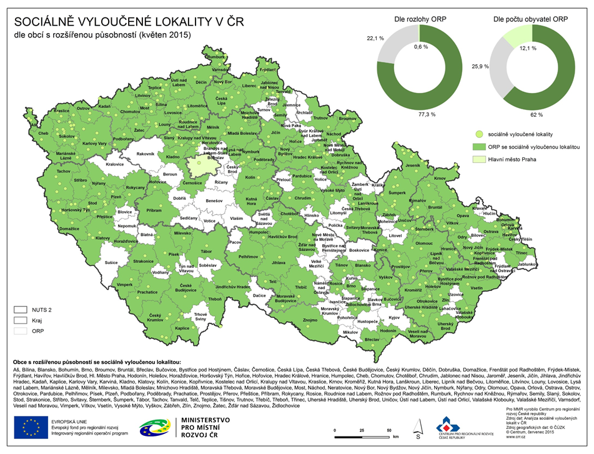

Slide 55
Děkuji za pozornost.
Ing. Renáta Marková
Centrum pro regionální rozvoj České republiky
oddělení pro Kraj Vysočina
email.: renata.markova@crr.cz
tel.: 736 473 815
Centrum pro regionální rozvoj České republiky,
U Nákladového nádraží 3144/4, 130 00 Praha 3

